Slide 1
Developing a BERT based triple classification model using knowledge graph embedding for question answering system研读报告
学生：李安宁
导师：朱斌 副教授
方向：智能信息处理
2022.9.21
大连海事大学智能信息处理实验室
注：1.作者：Phuc Do & Truong H. V. Phan
2. Applied Intelligence, Volume 52
Notes:
基于知识图谱嵌入的Bert三分类模型在问答系统中的应用

Slide 2
报 告 内 容
1. 研究背景
2. 主要内容
3. 总结

Slide 3
1 研究背景
当前基于Bert的问答系统使用问题和上下文文本来找到答案。如果文本包含与输入问题无关的内容，这会导致系统返回错误答案或不返回任何内容。
这些系统还没有回答“是”或“否”以及综合问题。
这些系统只关注文本的内容，而不考虑语料库中实体之间的关系。
该系统无法验证答案。
Notes:
当前存在的一些问题

Slide 4
2 主要内容
1.使用Bert模型和KG来增强问答系统。将基于内容和基于链接的信息结合起来用于KG表示学习，并将三元组分为三类之一，如基类、派生类或不存在类。
2.使用Bert模型构建了两个分类器：基于Bert的内容信息文本分类和基于Bert的链接信息三分类。
3. 该方案优于其他嵌入方法，在基准数据集上的平均准确率为92.34%，在分布式环境下，Motif查找算法的平均执行时间提高了37%。
Notes:
本文主要内容
2.前者能够生成一个上下文嵌入向量，表示用于分类为上述三类的三元组。后者通过在分布式环境中运行Apache Spark的Motif搜索方法，从大型异构信息网络的所有元路径生成所有路径实例。创建路径实例后，从这些路径实例生成了三元组。通过将三元组转换为带有标签的自然语言文本来生成基于内容的信息，并将其视为文本分类问题。

Slide 5
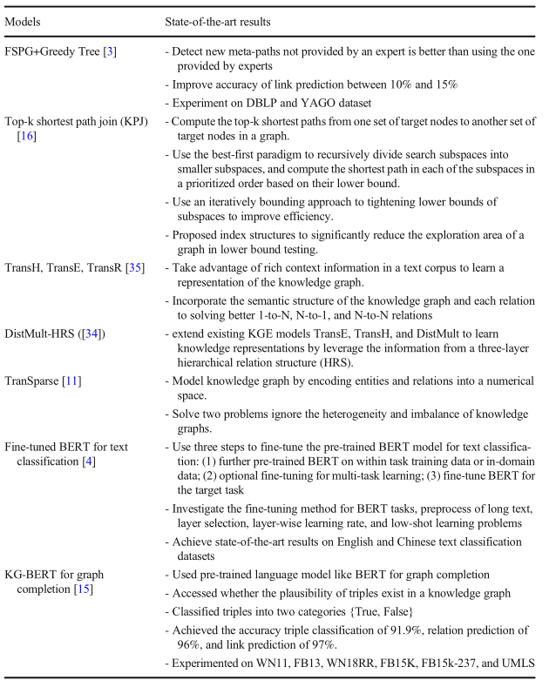
Notes:
（与本文方法相关的一些以前的研究）模型和结果
FSPG+贪心树（检测非专家提供的新元路径比使用专家提供的路径更好-将链接预测精度提高10%到15%-在DBLP和YAGO数据集上进行实验）
Top-k最短路径联接（KPJ)
TransH, TransE, TransR
DistMult-HRS
TranSparse
文本分类的微调BERT
KG-BERT图谱补全（-使用预训练语言模型（如BERT）进行补全-访问知识图谱中是否存在三元组的合理性-将三元组分为两类{True、False}-实现了91.9%的准确三元组分类、96%的关系预测和97%的链接预测）

Slide 6
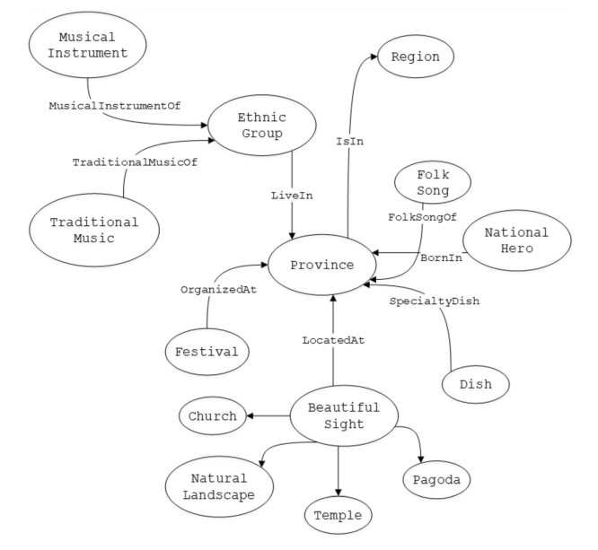
Notes:
越南旅游KG的网络架构
最中间的省 放射开来，区域，民谣，国家英雄，美食，景点，节日，传统音乐，乐器，少数民族

Slide 7
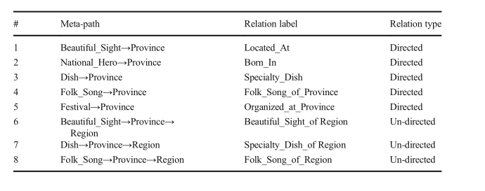
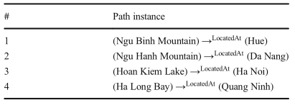
Notes:
越南旅游KG中的一些元路径和关系标签
元路径Beautiful_Sight的某些路径实例→LocatedAt省

Slide 8
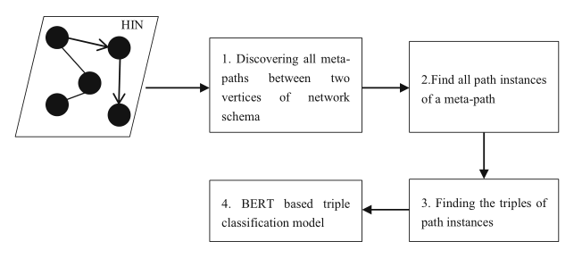
Notes:
解决问题的四个组成部分
首先，我们搜索给定HIN的所有现有元路径。接下来，我们使用Apache Spark的Motif Search发现大型HIN所有元路径的所有路径实例，并从这些路径实例生成所有三元组。这是三元组的链接信息。然后，我们构建了一个基于BERT的三重分类模型，该模型由所有创建的HIN三重分类进行训练。通过使用h实体、尾部实体和谓词的描述，每个三元组<h，p，t>都被更改为文本。这是三元组的内容。最后，我们使用基于BERT的三重分类模型将三重分类分为一组 三类。

Slide 9
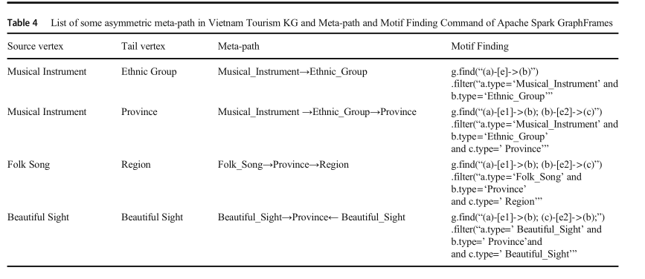
Notes:
表4说明了一些元路径和GraphFrames的Motif Finding函数，以查找元路径的路径实例。在表4中，图g是表示HIN的GraphFrames结构。

Slide 10
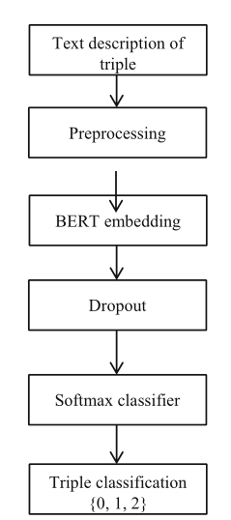
Notes:
三重分类
三元组的文本描述 →预处理→Bert嵌入→暂退法→Softmax分类器→三重分类{0，1，2}

Slide 11
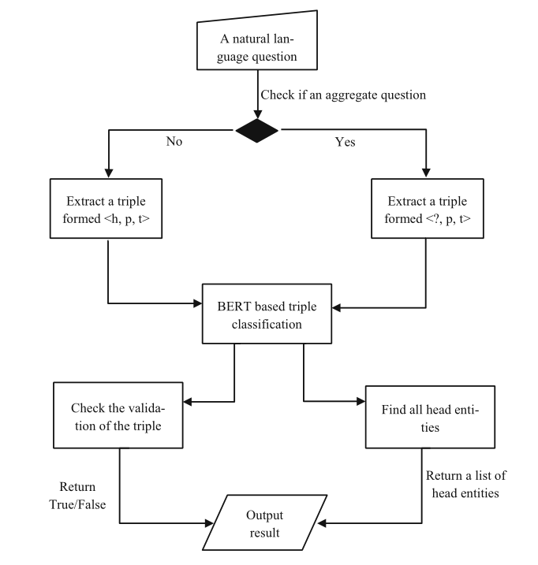
Notes:
查找是/否和汇总输入问题答案的过程
自然语言→是否是聚合问题→提取三元组 →基于BERT的三重分类 →检查三元组的验证（查找所有头实体 ）→返回真假（返回头实体列表 ）

Slide 12
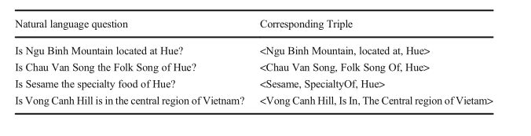
Notes:
在上图中，我们展示了如何应用基于BERT的三重分类来增强问答系统。为了回答表中的问题，我们从适当的问题中创建了三元组。例如，关于“这个山位于这个地方吗？”，我们需要对三座山进行分类，<Ngu Binh Mountain，located at，Hue>。如果这个三元组是不存在的三元组，那么这个问题的答案将是“不正确”。如果这个三元组是基三元组或派生三元组，那么这个问题的答案将是“正确的 ”。

Slide 13
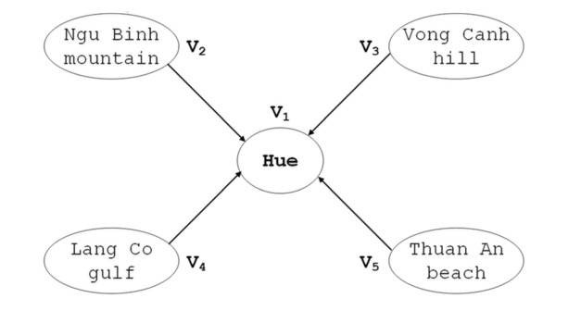
Notes:
一个综合问题的答案 What are the beautiful sights located at Hue?
回答诸如“顺化的美景是什么？”这样的综合问题。这是一个三元组，其中p是“located_at”，T是“Hue”。我们需要在KG的一组实体中找到所有的头实体h，这样三元组<h，p，t>就是一个基本的三元组。基于BERT的三重分类可用于对三重<h，p，t>进行分类。

Slide 14
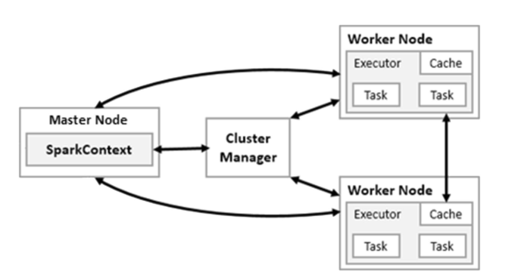
Notes:
Spark集群的架构 SparkContext是Spark功能的主要入口。
主节点：运行主程序的计算机，将代码发送到工作节点并行执行，并收集结果。
工作节点：参与处理主节点请求的计算机。
群集管理器：是跨应用程序分配资源的组件。

Slide 15
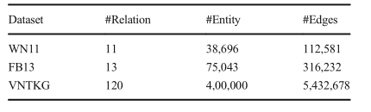
实验
Notes:
实验所使用的数据集

Slide 16
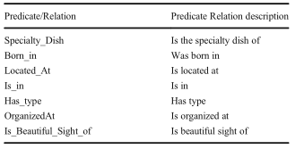
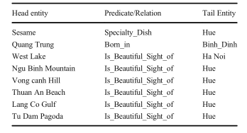
生成元路径的路径实例
关系和关系名称/描述
训练集的三元组

Slide 17
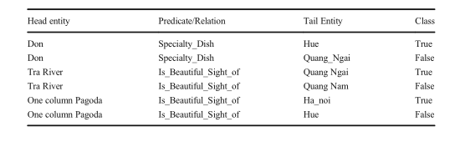
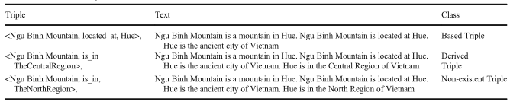
测试集的三元组
三分类器的标号

Slide 18
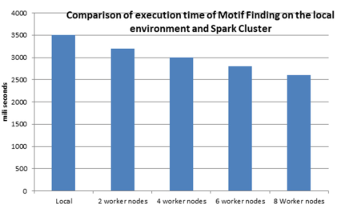
Notes:
本地环境和Spark集群上Motif查找执行时间的比较
尽管由于使用的数据集较小，分布式环境中Motif Finding的执行时间并没有比在本地环境中提高得更好。然而，这个实验证明了Motif查找函数在Spark Cluster上的分布式计算中处理从2个工作节点到8个工作节点的大规模图形的性能。然而，分布式环境也给我们带来了很多计算和通信成本。

Slide 19
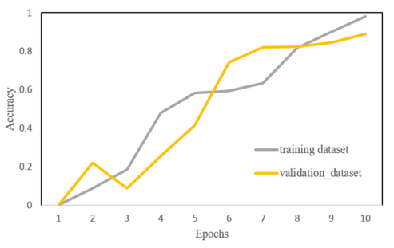
Notes:
越南旅游KG训练集和验证集的准确性比较
在图8中，从第8个历元开始，训练和验证集的精度几乎相等。

Slide 20
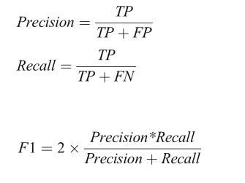
评价指标：精确率、召回率、F1−measure(q)
Notes:
对模型的效果做评价。
采用的评价指标有精确率(Precision)、召回率(Recall)、F值(F-Measure)
假设一共有10篇文章，里面4篇是你要找的。根据你某个算法，你认为其中有5篇是你要找的，但是实际上在这5篇里面，只有3篇是真正你要找的。
那么你的这个算法的precision是3/5=60%，也就是，你找的这5篇，有3篇是真正对的
这个算法的recall是3/4=75%，也就是，一共有用的这4篇里面，你找到了其中三篇。
P和R指标有时候会出现的矛盾的情况，这样就需要综合考虑他们，最常见的方法就是F-Measure（又称为F-Score）。 F-Measure是Precision和Recall加权调和平均

Slide 21
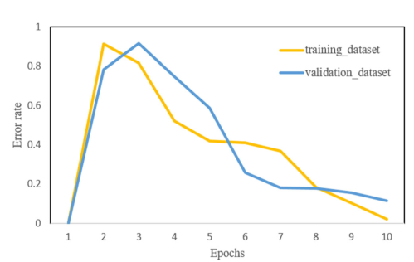
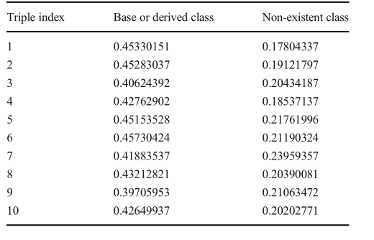
Notes:
越南旅游KG训练集和验证集的错误率比较 在图9中，验证差异率始终稳定在0.1以下
三重分类 基类或派生类/不存在的类

Slide 22
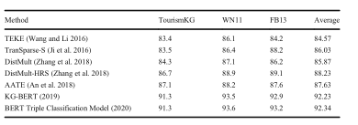
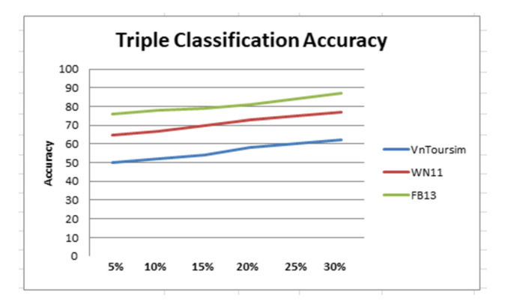
Notes:
不同嵌入方法之间三分类任务的F1分数精确比较结果（百分比）
测试基于BERT的三分类模型的分类精度
从结果来看，如图10所示，与使用Motif Finding算法为三元组谓词确定的元路径创建路径实例，然后创建三元组路径实例的解决方案相比，基于bert的三元组分类模型提供了更快的响应时间。特别是，我们的解决方案在处理大规模HIN和派生三元组的非常长的中间路径时取得了最有效的效果。

Slide 23
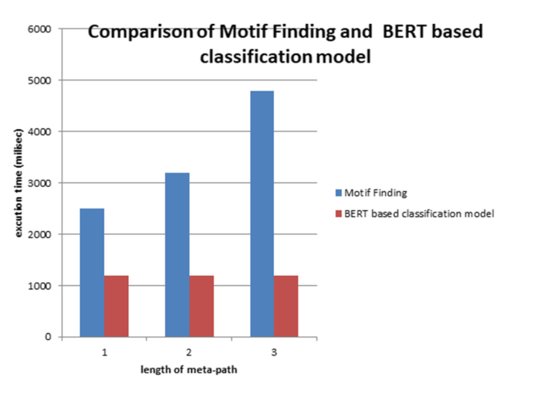
Notes:
单元路径和基于BERT的三分类的Motif查找比较

Slide 24
总结
1.在本文中，通过增强问答系统开发了一个三分类系统。KG包含形式为＜h，p，t＞的三元组
2.建立了一个拥有400万实体和600万实体间链接的大型越南旅游KG，将此KG视为HIN
3.本文描述了三元组的实体和谓词。这是triple的内容库信息。使用从三元组生成的文本来训练基于Bert的三元组分类模型
4.使用基于Bert的模型进行三分类，并使用三分类来增强问答系统的能力。实验证明该算法的性能优越。
Notes:
1.其中h，t是头部和尾部实体，p是表示头部和尾部之间关系的谓词。
2. 在HIN中，元路径起着重要作用。我们使用广度优先搜索，通过网络模式发现HIN的所有元路径。
我们使用Apache Spark GraphFrames的Motif查找功能生成大规模HIN元路径的路径实例。从这些元路径中，我们从这些路径实例生成基础三元组和派生三元组。这是三元组的链接信息。每个三元组＜h，p，t＞将转换为描述三元组的文本。

Slide 25
感谢聆听！
请老师批评指正！

